Slide 1
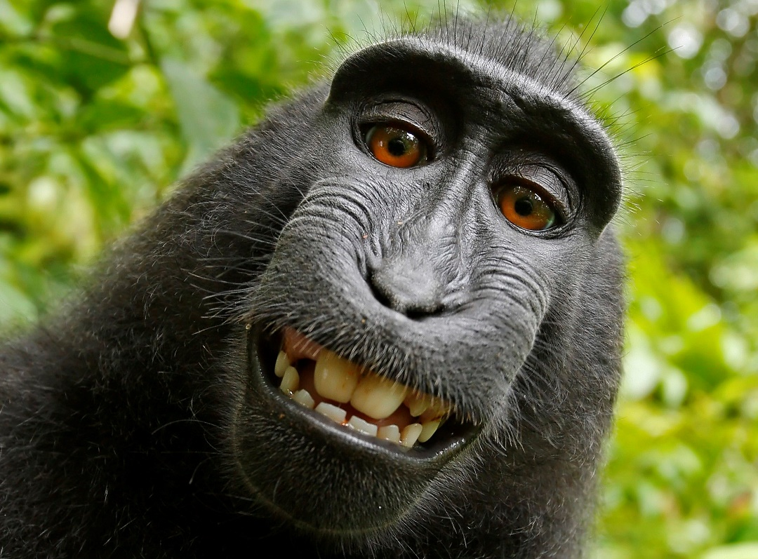
Affair Terminator 外遇終結者
Member：黃泰源 胥景然
Team：11
1

Slide 2
目錄
簡介
需求及功能說明
系統架構圖
UML
Resource Required
人員分配
Schedule

Slide 3
1.簡介
背景趨勢、動機、目的、需求分析、構想
3

Slide 4
背景趨勢與動機
背景趨勢
現代網路發達、交友更加容易，且生活步調快速，壓力龐大，加上個人主觀意識抬頭，和以前的社會相比，外遇已經是司空見慣的事。
動機
一般人面對外遇或潛在外遇的可能時，通常都手足無措，因為情緒難以控制而失去理智，或基於面子問題不敢向家人好友尋求協助。
目的
我們希望可以建立一個優良完善的徵信社網路平台，消除用戶的不安，省去他們的麻煩，以最有效率的方式解決各種問題，成為用戶最有力的靠山。

Slide 5
需求分析與構想
需求分析
1.想徵求他人意見和過去經驗
2.想選擇自己信任的調查人員
3.想隨時關注偵查進度或查詢歷史紀錄
4.想了解相關法律
構想
1.建立分類明確的討論區、匿名聊天系統，讓用戶方便針對自己的問題和其他人做交流
2.提供法律名詞解釋，並將內容解釋得淺顯易懂，讓用戶更了解自己的權益
3.詳細的偵探個人簡介和評分系統，讓用戶依個人喜好選擇偵探
4.建立雙向的查詢系統，讓用戶可以對偵查進度查詢，隨時和偵探交流和提供新的證據，並保存所有資訊

Slide 6
2.需求及功能說明
一般用戶、會員、偵探、後台管理者
6

Slide 7
功能架構圖

Slide 8
一般用戶
功能項目操作 | 說明
討論區 | 使用者可以在首頁按下【討論區】按鈕進入<討論區>頁面，在討論區頁面有【新增文章】、【回復文章】、【管理文章】等按鈕，文章有不同的分類：心情小語、婚姻關係、個人經濟、工商貿易、疑難雜症、法律諮詢等。
個人簡介 | 使用者可在右上方之使用者狀態欄按下【個人簡介】按鈕進入<個人簡介>頁面，可按下【修改簡介】按鈕進行個人資料修改。可修改的資料有:綽號、頭像、信箱、生日、血型、性別、興趣、個人描述。
對話系統 | 使用者可以使用對話框與其他使用者進行訊息傳遞。
線上學習 | 使用者可以在首頁按下【線上學習】按鈕進入<線上學習>頁面，以不同徵信業務分類，提供學習案例與影片，與相關法律學習。 徵信的業務: 工商徵信、家庭關係、私人調查、疑難雜症

Slide 9
會員
功能項目操作 | 說明
會員註冊 | 使用者可在首頁按下【會員註冊】按鈕進入<會員註冊>頁面，填妥帳號密碼與個人簡介後便完成註冊。
委託任務 | 使用者可以在首頁透過<偵探推薦>，藉由不同的業務分類，找到自己適合的偵探並按下【委託】按鈕進入<委託事件>頁面填妥委託事件的詳細內容。
任務布告欄 | 會員可以透過用戶介面進入<任務布告欄>頁面，根據不同的業務分類發布委託任務。
目前事件進度查詢 | 會員可在右上方之使用者狀態欄按下【事件進度查詢】按鈕進入入事件處理儀表板查看<目前事件狀態>，可以了解目前所委託之任務的詳細資料與歷史進程。
偵探評分 | 任務結束時，可在<事件處理儀表板>對偵探進行評分。

Slide 10
偵探
功能項目操作 | 說明
偵探註冊 | 偵探可經由首頁之【登入與註冊】按鈕進入登入頁面，按下【偵探註冊】按鈕，並填妥帳號密碼與個人基本資料，偵探須提供個人證件與相關從業執照，經審查通過後才能成功註冊。
接受任務 | 偵探可以在<任務公告欄>上接受委託人之公佈之任務。委託人主動委託之任務可以選擇接受或拒絕。
事件處理與管理 | 在偵探接受委託人之任務時，系統會自動生成事件紀錄檔，偵探可在右上方之使用者狀態欄按下【事件處理】按鈕進入入事件處理儀表板查看<目前事件列表>。點擊事件名稱便可顯示事件的詳細資料，並且可以修改事件紀錄，每次修改都形成一個歷史紀錄，可以返回察看。
數據查詢 | 偵探可在<事件處理儀表板>按下【數據查詢】按鈕，可以查的數據有:年月外遇事件累積次數、各地區外遇次數累計、外遇熱門地點統計。
個人簡介 | <個人簡介>上會顯示用戶給予偵探的評分。 偵探可在個人簡介上傳影片做為精彩回播的影片，以顯示自己的輝煌戰績，此影片會連同偵探個人簡介顯示在<偵探推薦>頁面上。

Slide 11
後台管理者
功能項目操作 | 說明
會員管理 | 管理者按下後台的【會員管理】按鈕之後，右邊頁面顯示<會員管理>頁面，管理者可利用會員姓名或會員識別碼或會員身份證字號對會員資料庫進行搜尋；搜尋到結果之後可以刪除會員或強制修改會員密碼。
偵探管理 | 管理者按下後台的【偵探管理】按鈕之後，右邊頁面顯示<偵探管理>頁面，管理者可利用偵探姓名或偵探識別碼或偵探身份證字號對偵探資料庫進行搜尋；搜尋到結果之後可以刪除會員或強制修改會員密碼。
偵探註冊與審核 | 管理者按下後台的【偵探註冊審核】按鈕後，右邊頁面顯示<偵探註冊審核>頁面，<偵探註冊審核>頁面會條列所有需要審核的申請者，可以按下條列的其中一筆資料便可觀看申請者的詳細資料，管理者可以按下【審核通過】按鈕使該位申請者成為真的偵探並寄信到申請人的信箱通知申請拖過的信息；或按下【拒絕申請】來駁回申請人的申請並寄信到申請人的信箱通知申請駁回的信息。
討論區管理 | 管理者按下後台的【討論區管理】按鈕之後，右邊頁面顯示<討論區管理>頁面，管理者可以挑選討論區的樣板格式，並且可以強制刪除討論區文章。
任務布告欄管理 | 管理者按下後台的【任務布告欄管理】按鈕之後，右邊頁面顯示<任務布告欄管理>頁面，管理者可以挑選任務布告欄的樣板格式，並且可以強制刪除任務布告欄公告之任務。
事件資料庫管理 | 管理者按下後台的【事件資料庫管理】按鈕之後，右邊頁面顯示<事件資料庫管理>頁面，管理者可利用事件名稱或事件識別碼或事件建立日期或事件結案日期對事件資料庫進行搜尋；搜尋到結果可以觀看事件詳細資料，管理者可以強制刪除事件。

Slide 12
3.系統架構圖
使用者案例圖、系統架構圖
12

Slide 13
使用者案例圖

Slide 14
系統架構圖

Slide 15
4.UML
循序圖、類別圖
15

Slide 16
一般用戶操作循序圖

Slide 17
會員操作循序圖

Slide 18
偵探操作循序圖

Slide 19
後台管理者操作循序圖

Slide 20
使用者與事件類別圖

Slide 21
前端介面類別圖

Slide 22
後端資料處理類別圖

Slide 23

Hello!
I am Jayden Smith
I am here because I love to give presentations.
You can find me at @username

Slide 24
Big concept
Bring the attention of your audience over a key concept using icons or illustrations

Slide 25
1.
Transition headline
Let’s start with the first set of slides

Slide 26
“Quotations are commonly printed as a means of inspiration and to invoke philosophical thoughts from the reader”

Slide 27
This is a slide title
Here you have a list of items
And some text
But remember not to overload your slides with content
Your audience will listen to you or read the content, but won’t do both.

Slide 28
This is a slide title
Here you have a list of items
And some text
But remember not to overload your slides with content
Your audience will listen to you or read the content, but won’t do both.

Slide 29
Big concept
Bring the attention of your audience over a key concept using icons or illustrations

Slide 30
You can also split your content
White
Is the color of milk and fresh snow, the color produced by the combination of all the colors of the visible spectrum.
Black
Is the color of coal, ebony, and of outer space. It is the darkest color, the result of the absence of or complete absorption of light.

Slide 31
In two or three columns
Yellow
Is the color of gold, butter and ripe lemons. In the spectrum of visible light, yellow is found between green and orange.
Blue
Is the colour of the clear sky and the deep sea. It is located between violet and green on the optical spectrum.
Red
Is the color of blood, and because of this it has historically been associated with sacrifice, danger and courage.

Slide 32
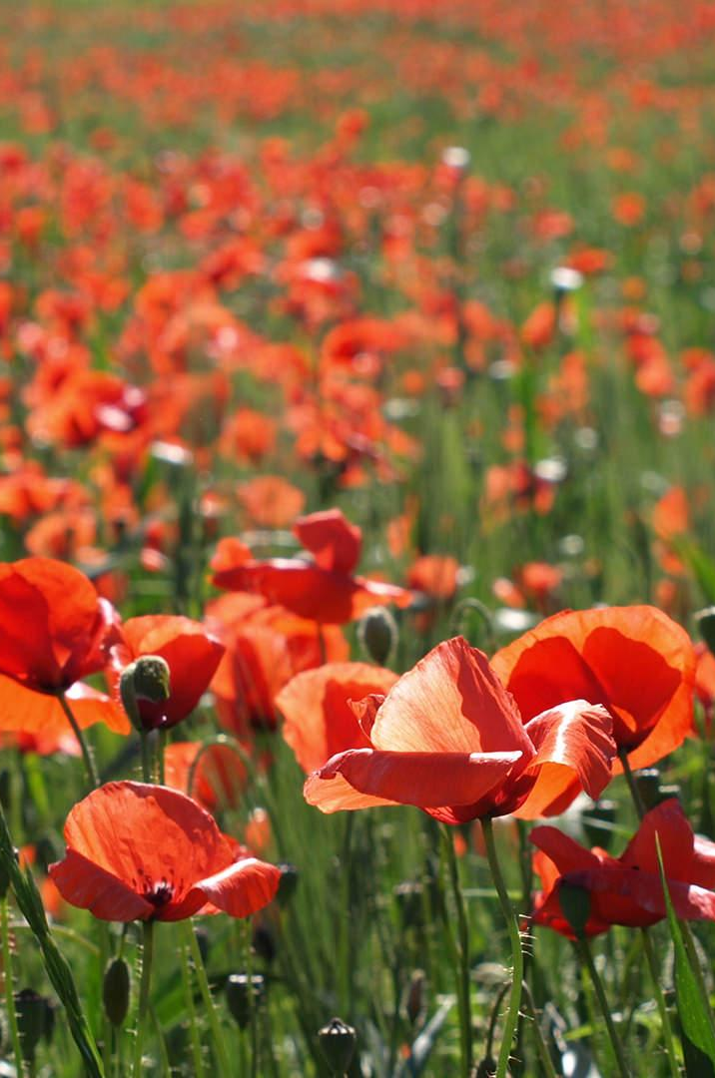
A picture is worth a thousand words
A complex idea can be conveyed with just a single still image, namely making it possible to absorb large amounts of data quickly.

Slide 33

Want big impact?
Use big image.

Slide 34
Use charts to explain your ideas
White
Gray
Black

Slide 35
And tables to compare data
 | A | B | C
Yellow | 10 | 20 | 7
Blue | 30 | 15 | 10
Orange | 5 | 24 | 16

Slide 36
Maps
our office

Slide 37
89,526,124
Whoa! That’s a big number, aren’t you proud?

Slide 38
89,526,124$
185,244 users
100%
That’s a lot of money
And a lot of users
Total success!

Slide 39
Our process is easy
First
Second
Last

Slide 40
Let’s review some concepts
Yellow
Is the color of gold, butter and ripe lemons. In the spectrum of visible light, yellow is found between green and orange.
Blue
Is the colour of the clear sky and the deep sea. It is located between violet and green on the optical spectrum.
Red
Is the color of blood, and because of this it has historically been associated with sacrifice, danger and courage.
Yellow
Is the color of gold, butter and ripe lemons. In the spectrum of visible light, yellow is found between green and orange.
Blue
Is the colour of the clear sky and the deep sea. It is located between violet and green on the optical spectrum.
Red
Is the color of blood, and because of this it has historically been associated with sacrifice, danger and courage.

Slide 41
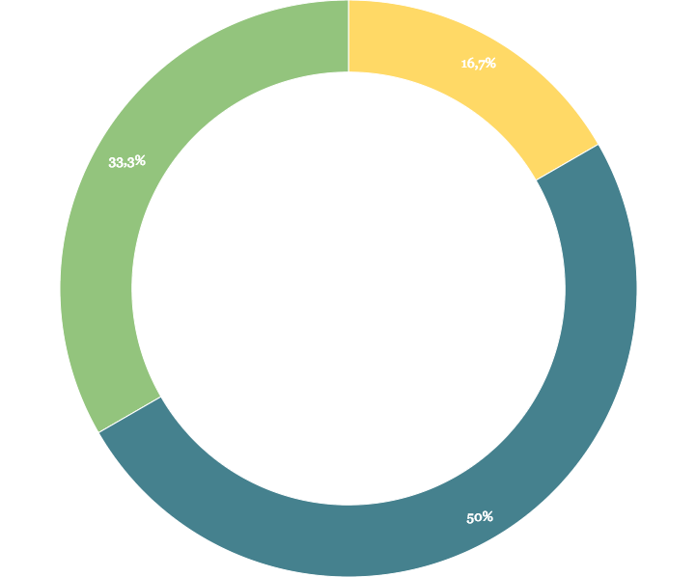
You can insert graphs from Google Sheets

Slide 42
Android
project
Show and explain your web, app or software projects using these gadget templates.
Place your screenshot here

Slide 43
iPhone
project
Show and explain your web, app or software projects using these gadget templates.
Place your screenshot here

Slide 44
Tablet
project
Show and explain your web, app or software projects using these gadget templates.
Place your screenshot here

Slide 45
Desktop
project
Show and explain your web, app or software projects using these gadget templates.
Place your screenshot here

Slide 46
Thanks!
Any questions?
You can find me at
@username · user@mail.me

Slide 47
Credits
Special thanks to all the people who made and released these awesome resources for free:
Presentation template by SlidesCarnival
Photographs by Unsplash

Slide 48
Presentation design
This presentation uses the following typographies and colors:
Titles: Yellowtail
Body copy: Neuton
You can download the fonts on these pages:
https://www.fontsquirrel.com/fonts/yellowtail
https://www.fontsquirrel.com/fonts/neuton
Gray #666666 / Pastel green #97bfac / Leaf green #bdcc64
You don’t need to keep this slide in your presentation. It’s only here to serve you as a design guide if you need to create new slides or download the fonts to edit the presentation in PowerPoint®

Slide 49
SlidesCarnival icons are editable shapes.
This means that you can:
Resize them without losing quality.
Change fill color and opacity.
Isn’t that nice? :)
Examples:

Slide 50
😉
Now you can use any emoji as an icon!
And of course it resizes without losing quality and you can change the color.
How? Follow Google instructions https://twitter.com/googledocs/status/730087240156643328
✋👆👉👍👤👦👧👨👩👪💃🏃💑❤😂😉😋😒😭👶😸🐟🍒🍔💣📌📖🔨🎃🎈🎨🏈🏰🌏🔌🔑 and many more...

